Slide 1
MVC

Slide 2
Mô hình MVC
MVC là viết tắt của cụm từ “Model-View-Controller“.
Đây là mô hình thiết kế được sử dụng trong kỹ thuật phần mềm.
MVC là một mẫu kiến trúc phần mềm để tạo lập giao diện người dùng trên máy tính.

Slide 3
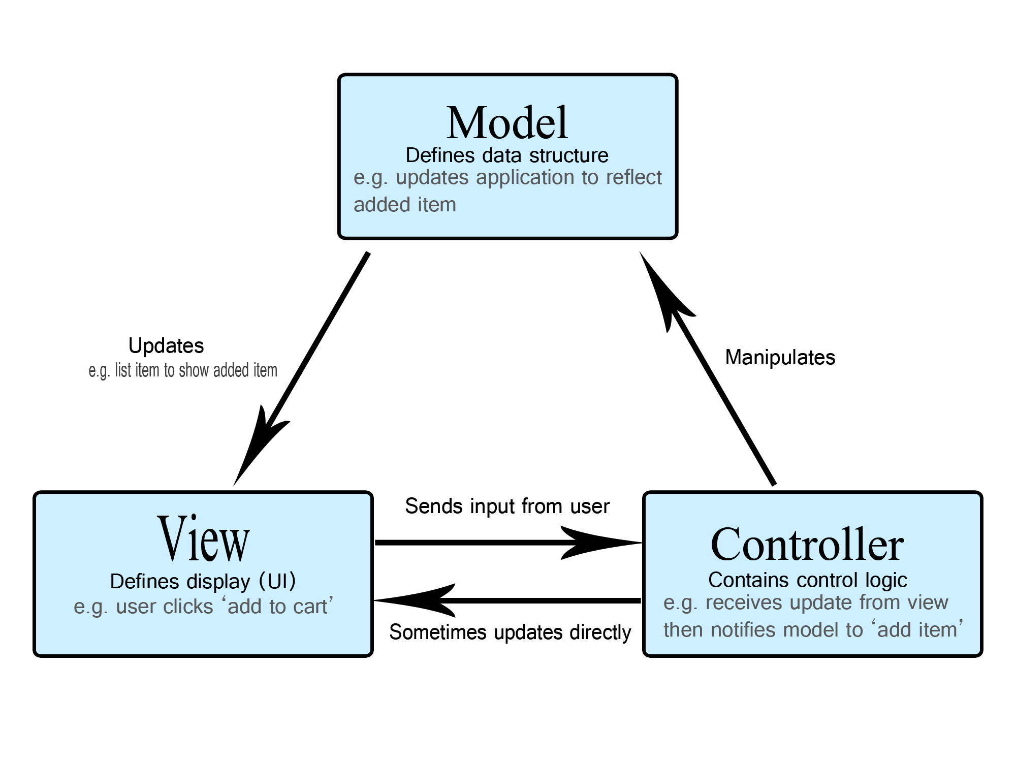
Mô hình MVC
MVC chia thành ba phần được kết nối với nhau và mỗi thành phần đều có một nhiệm vụ riêng của nó và độc lập với các thành phần khác.
MVC cũng được sử dụng rộng rãi trong phát triển web, sự khác biệt được tùy chỉnh liên quan đến sự có mặt của server - client.

Slide 4
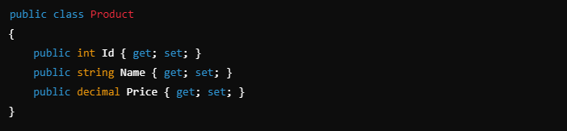
Các thành phần trong MVC
Model
Có nhiệm vụ thao tác với Database
Nó chứa tất cả các hàm, các phương thức truy vấn trực tiếp với dữ liệu
Controller sẽ thông qua các hàm, phương thức đó để lấy dữ liệu rồi gửi qua View

Slide 5
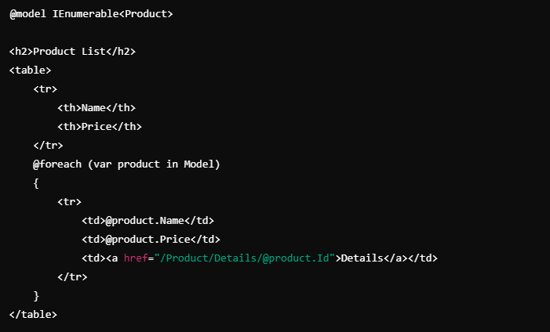
Các thành phần trong MVC
View
Là giao diện người dùng (User Interface)
Chứa các thành phần tương tác với người dùng như menu, button, image, text,...
Nơi nhận dữ liệu từ Controller và hiển thị

Slide 6
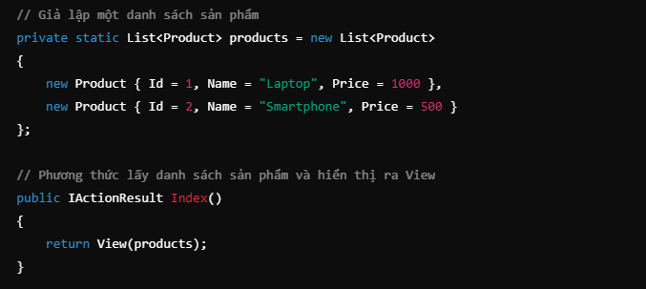
Các thành phần trong MVC
Controller
Là thành phần trung gian giữa Model và View
Đảm nhận vai trò tiếp nhận yêu cầu từ người dùng, thông qua Model để lấy dữ liệu sau đó thông qua View để hiển thị cho người dùng

Slide 7
Luồng xử lý trong MVC
Luồng xử lý trong MVC rất đơn giản, với web nó gồm các bước như sau:
Đầu tiên là Request từ người dùng được gửi từ client đến server (Xem thêm nếu bạn chưa biết về Request)
Sau đó Controller dựa vào yêu cầu của người dùng tiến hành giao tiếp với Model để lấy data từ database
Cuối cùng Controller gửi dữ liệu vừa lấy được về View và hiển thị ra cho người dùng trên trình duyệt

Slide 8
Lợi ích của mô hình MVC
1. Sự độc lập và phát triển song song
Vì mỗi thành phần trong MVC có nhiệm vụ riêng và độc lập với nhau, nên mỗi developer có thể đảm nhiệm một thành phần và không ảnh hưởng đến nhau khiến quá trình phát triển diễn ra nhanh chóng, dễ dàng
2. Hỗ trợ bất đồng bộ
Kỹ thuật bất đồng bộ khiến các ứng dụng được load nhanh hơn đơn giản vì tiến hành chạy nhiều câu lệnh cùng lúc Xem thêm
3. MVC thân thiện với SEO
Nền tảng MVC hỗ trợ phát triển các trang web thân thiện với SEO. Bằng nền tảng này, bạn có thể dễ dàng phát triển các URL thân thiện với SEO để tạo ra nhiều lượt truy cập hơn.

Slide 9

The End Thanks

